Slide 1

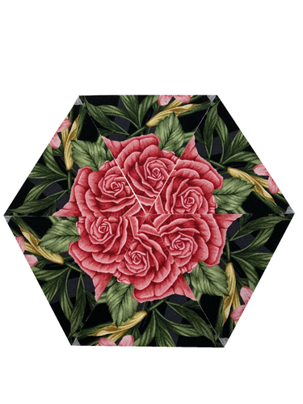
Kaleidoskopquilts
aus
Paneel-Stoffen
19. Mai 2023
Ilonka Harz
Patchworktage Dinkelsbühl

Slide 2

Eine Bitte in eigener Sache
Das Erstellen von Anleitungen und Handouts kostet viel Zeit.
Bitte respektiert dies und gebt dieses Handout nicht einfach an andere weiter.
Wenn Ihr jemanden kennt, der Interesse daran hat,
dann verweist ihn bitte an mich.
Danke!
Eure Ilonka

Slide 3
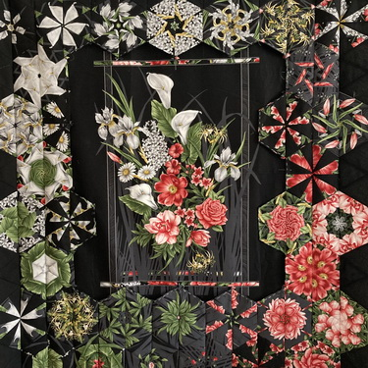
Einleitung
Theorie
Technik Stack ´n Whack (One Block Wonder) / Stapeln und Schneiden
Hexagone aus einteiligen 60° Dreiecken
zufällige Musteranordnung, kein Fussy Cutting
Praxis
Aufteilen Paneelhälften in identische Streifen
Zuschnitt 60° Dreiecke
Anordnung der Dreiecke innerhalb eines Hexagons
Hexagone nähen
Anordnung der Hexagone um das Paneel

Slide 4
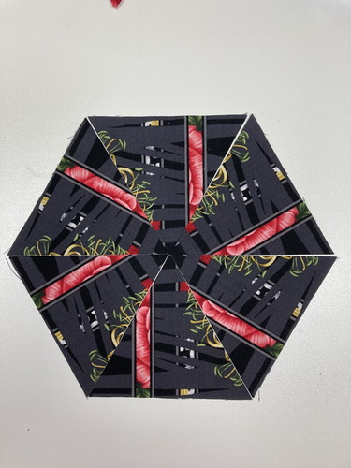
Dies und das
Das muntere Quilter-Du
Wer bin ich?
Kurzvorstellung Teilnehmer:
  Wer hat schon einen Kaleidoskop-Quilt genäht?
  Zeigt eure Paneele!
  Wer schneidet mit der linken Hand zu?
  Wer muss zwischen Nähplatz und Computer hin- und hergehen?
Fragen? Dann fragt einfach!
Pause? Bitte melden!
Und dann noch ein Wort zu den Fotos:
Einige Fotos stammen aus einem anderen Kaleidoskop-Projekt, da ich vor lauter Schneiden und Nähen vergessen habe, Fotos aus dem aktuellen Projekt zu machen. Ich bitte um Nachsicht!

